Slide 1

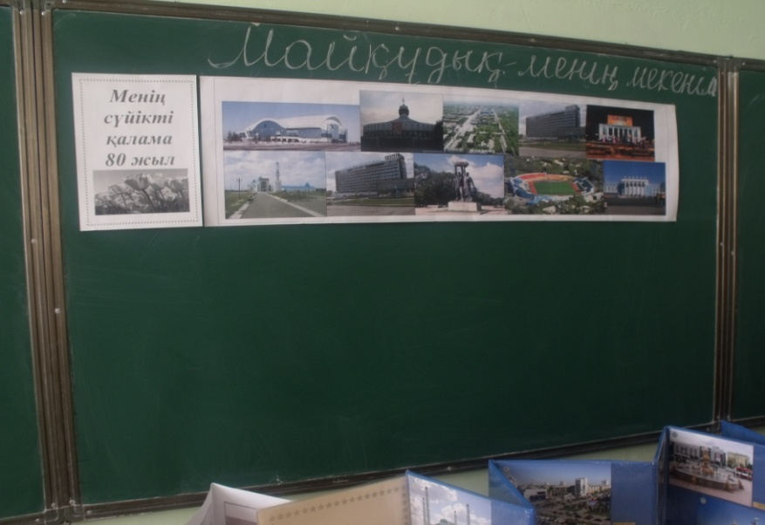
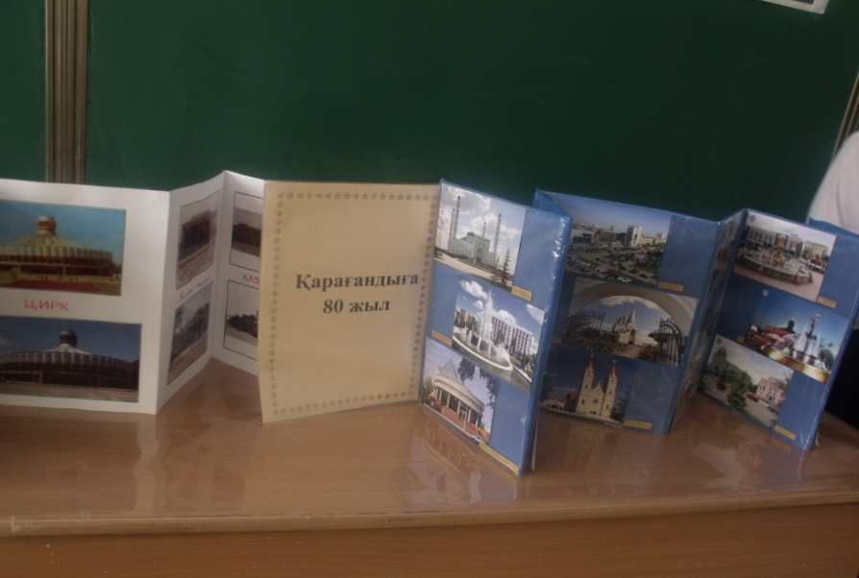
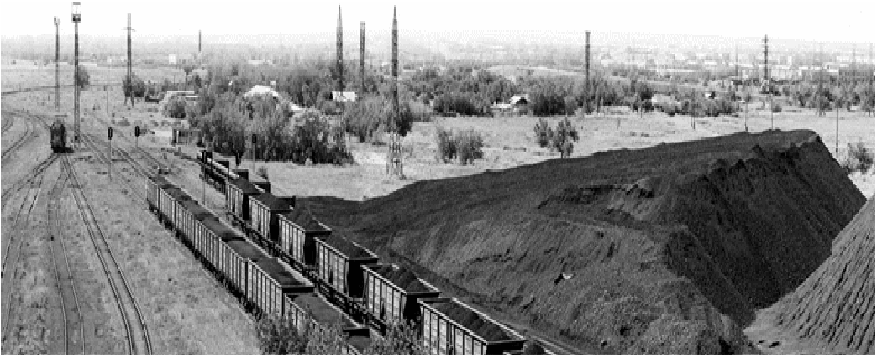

“Майқұдық-менің мекенім!”
ЖББ №74 Орта мектебінде 3 “в”, “г” сынып оқушыларының “Қарағандыға-80 жыл”айлығы барысында өткізген сынып сағаты

Slide 2

Қарағанды қаласының 80-жылдығына арналған “майқұдық-менің мекенім”атты сынып сағаты
************************
Мақсаты:
Отанымызды сүюге, Қазақстан Республикасының рәміздерін қастерлеуге, туған елімізге адал қызмет етуге тәрбиелеу; Биік шаңырақ астында туған жер, туған қалаға деген сүйіспеншіліктерін арттыруға баулу, ата-ана, мектеп, бала, ұстаз арасындағы сабақтастықты жалғастыру.
************************************
Мол кені бар бауырында жинаған,
Қандай әсем бой көтерген ғимараттар.
Таусылмайтын қазынасын Жер ана,
Елі менен ұрпағына сыйлаған.
Күл төбелер гүлзар баққа айналған,
Бақыт құшты көмір шапқан қаламнан.
Астана мен Алматының арасын,
Жалғастырып жатады менің бай қалам!
Қарағанды –қазыналы өлкем сен,
Шаттанамын күннен –күнге көркейсең.
Қалай ғана жырламаймын мен бүгін,
Сенде туып,өсіп –өніп есейсең.

Slide 3
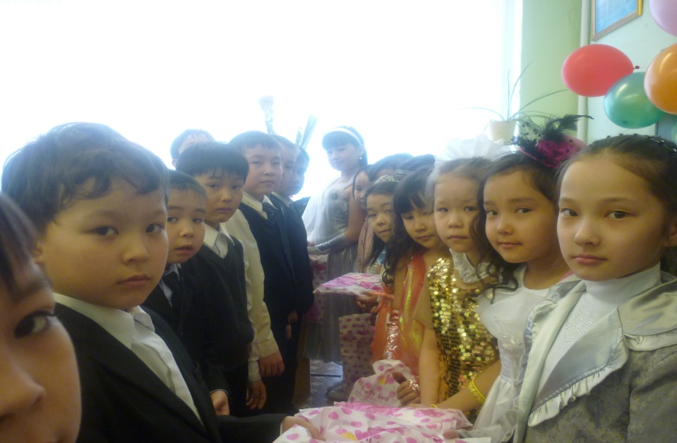
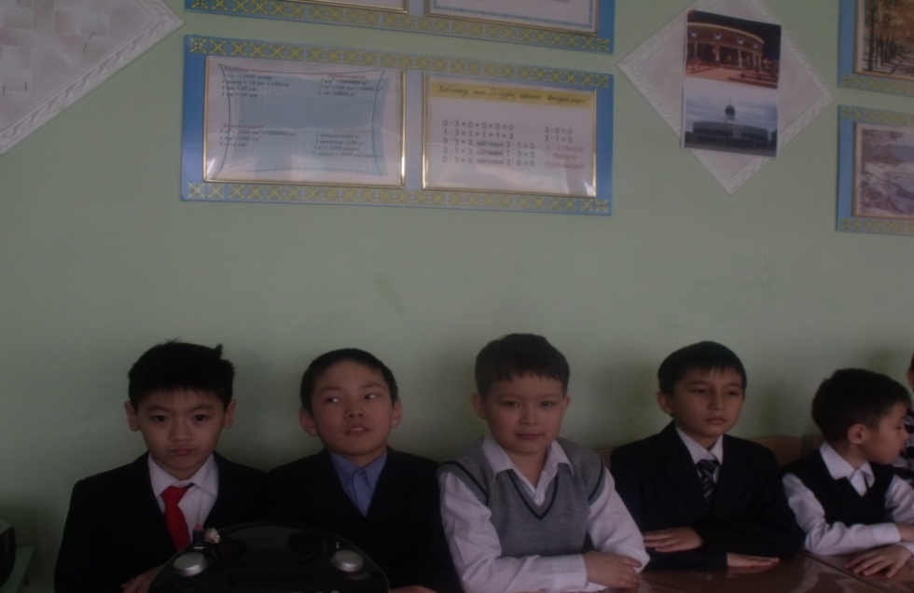
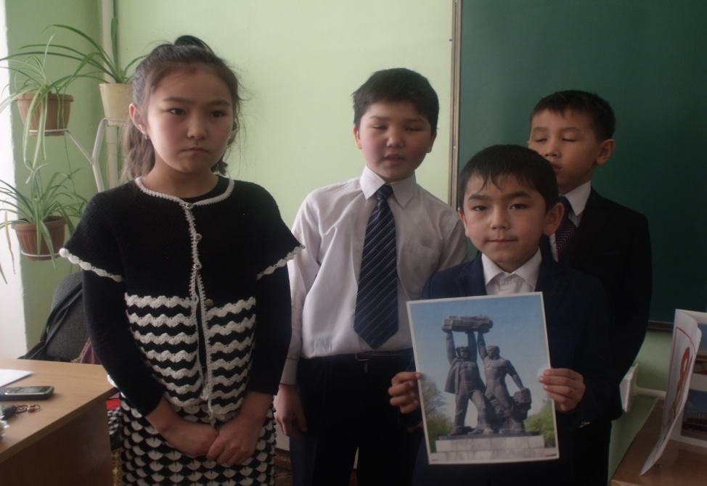
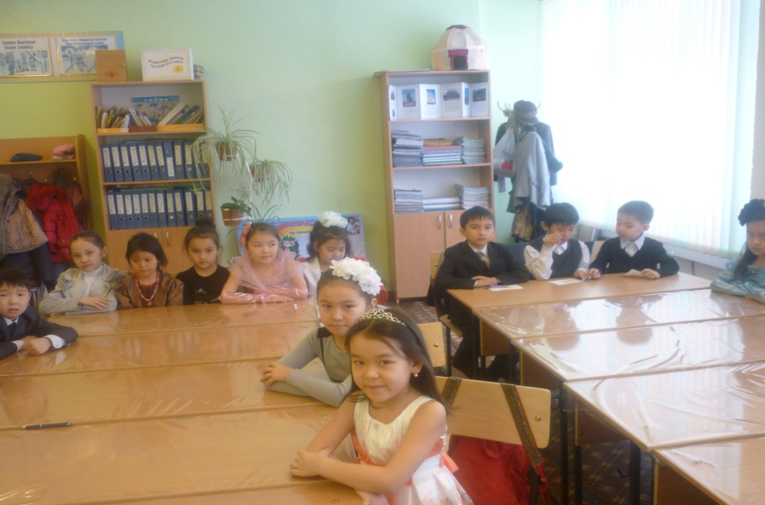
3 “в” және 3”г” сынып оқушыларының сынып сағатынан көрініс
З 33

Slide 4

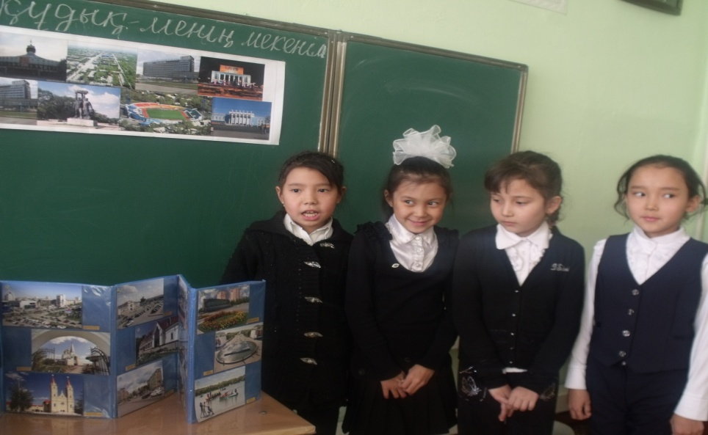
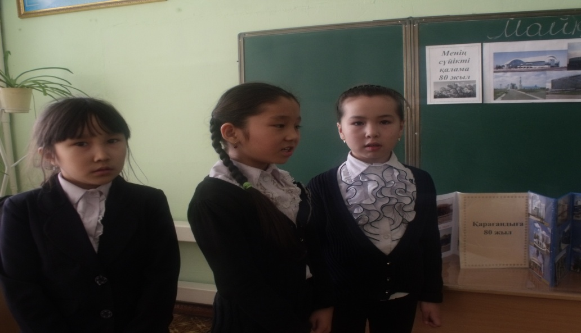
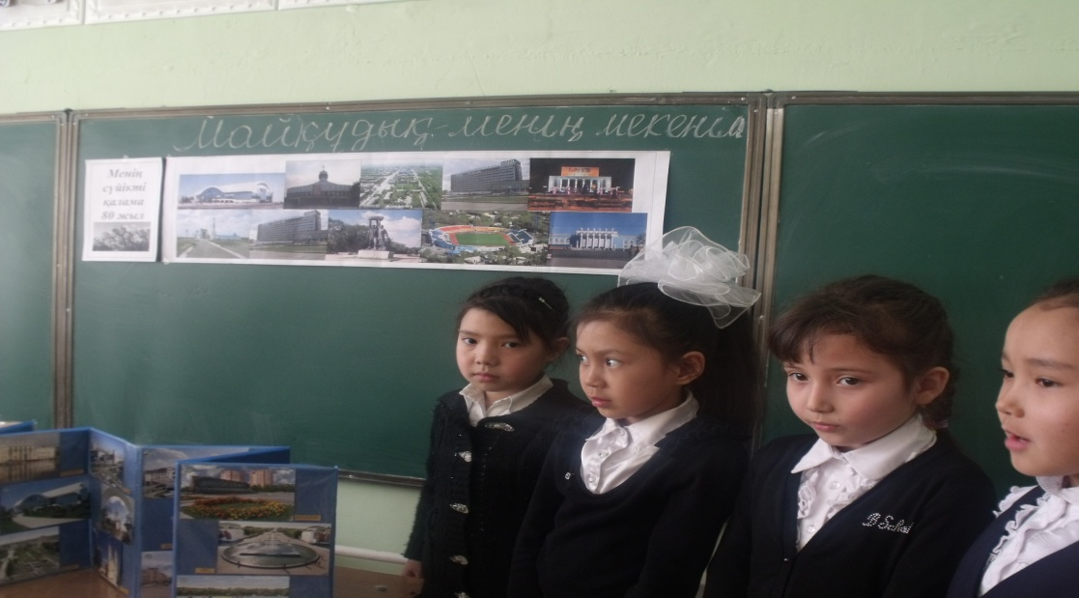
Еңбекшіл Қарағанды қаласының 80-жылдығына арналған жылы лебіздер
  Майқұдықтың атауы жайлы мағыналы мағлұматтар айтылды
Майқұдық туралы жүрек жарды жырлары мен әсем әуендер шырқалды

Slide 5
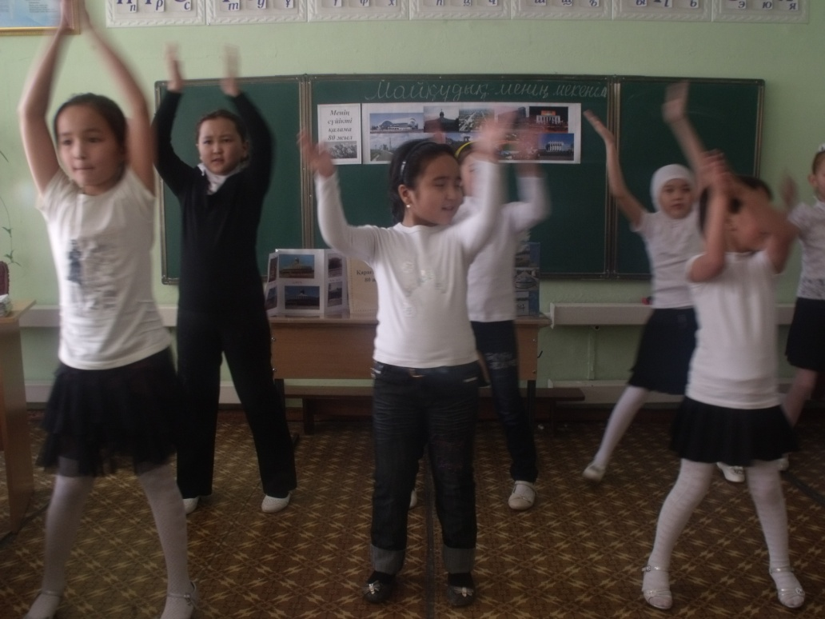
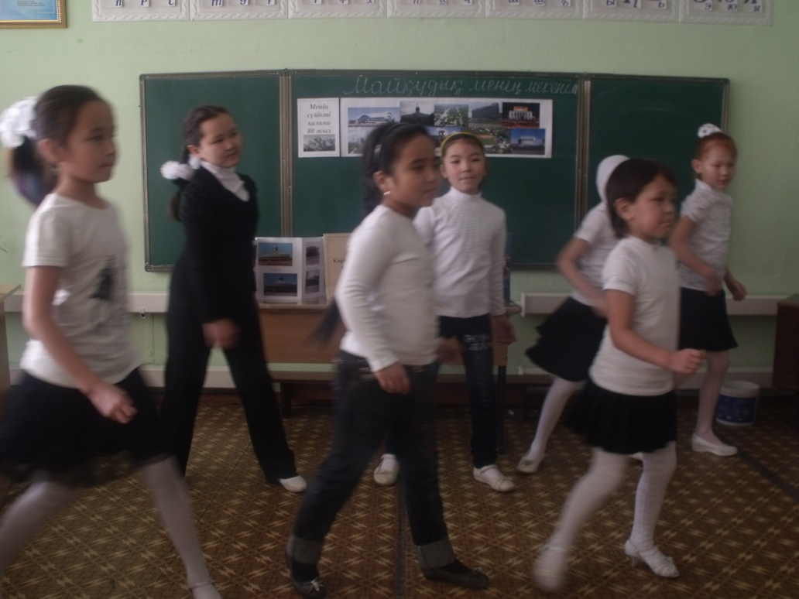
Қарағандыға арналған әсем әнге дайындалған биден көрініс
3 “в”сыныбының өнерпаз қыздарының биі
“Қарағанды менің қалам”әніне қойылған би

Slide 6
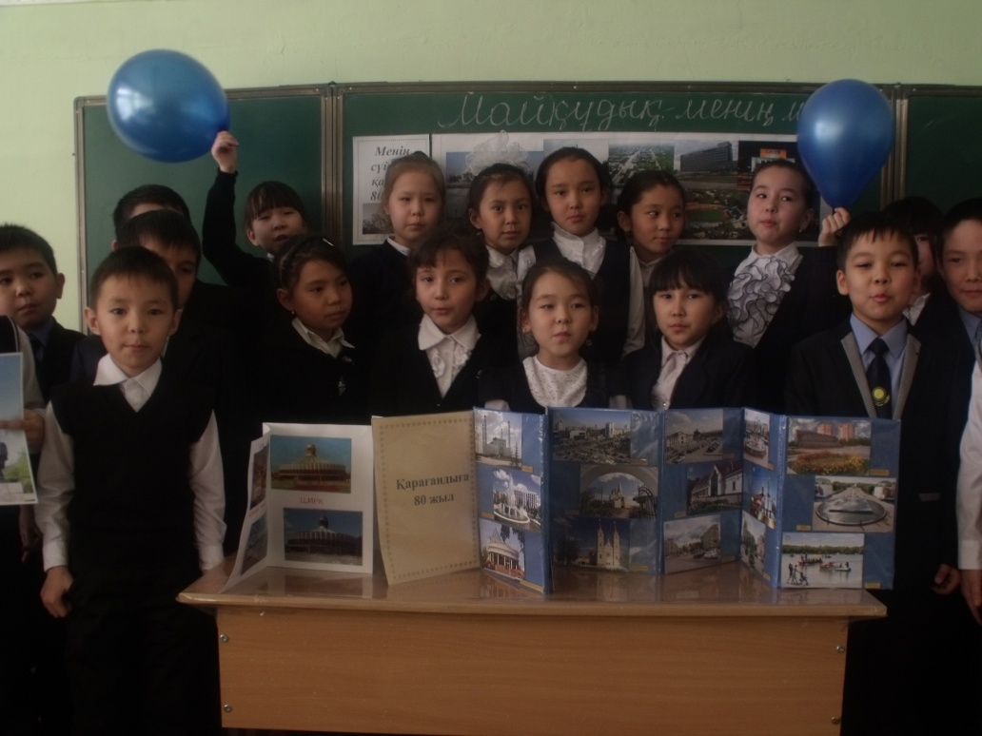
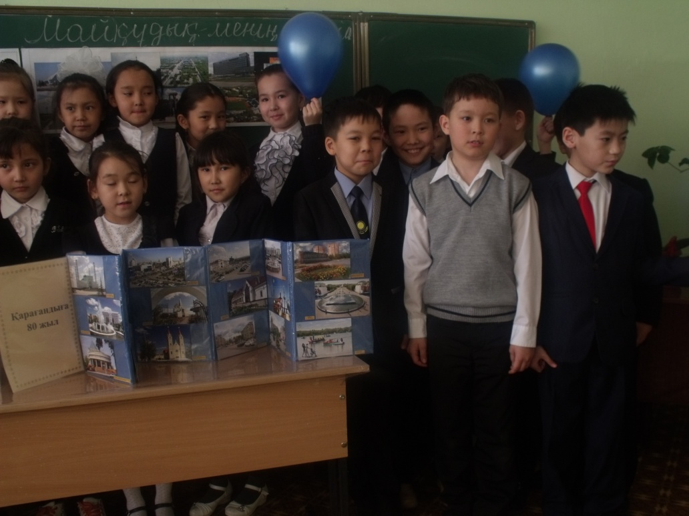
Еңбекшіл жас қала,жайнай бер көркейіп,Арнадым осы әнді ,сен үшін қарағанды!
3 “г”сыныбының “Еңбекшіл жас қала” әнін орындау сәтінен көрініс
Туған күнге арналған “атамекен”әнінің орындалуы

Slide 7
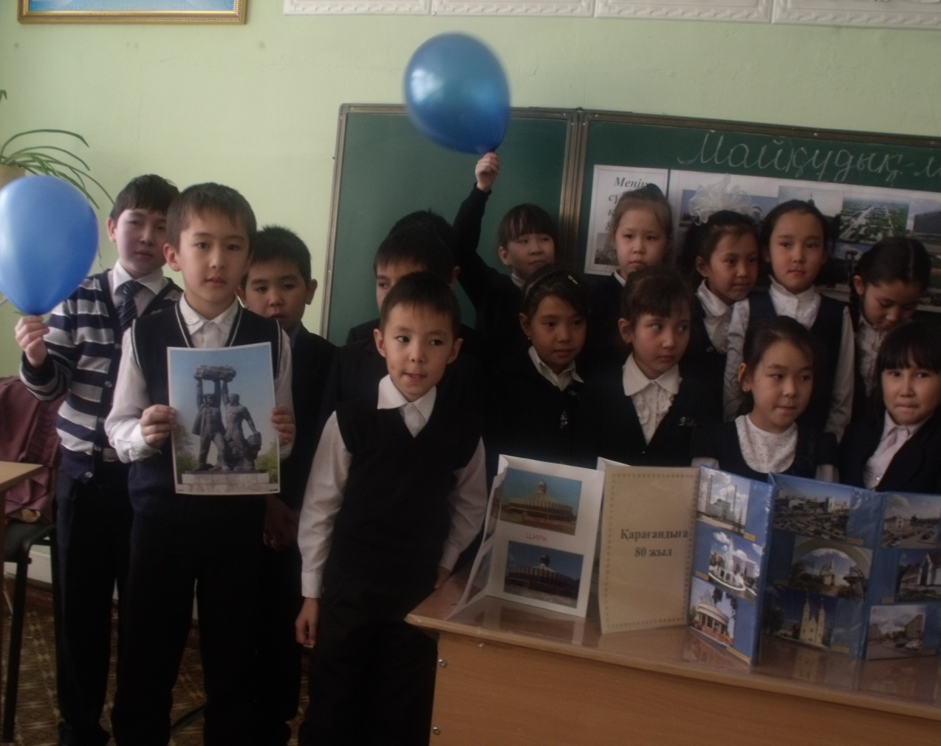
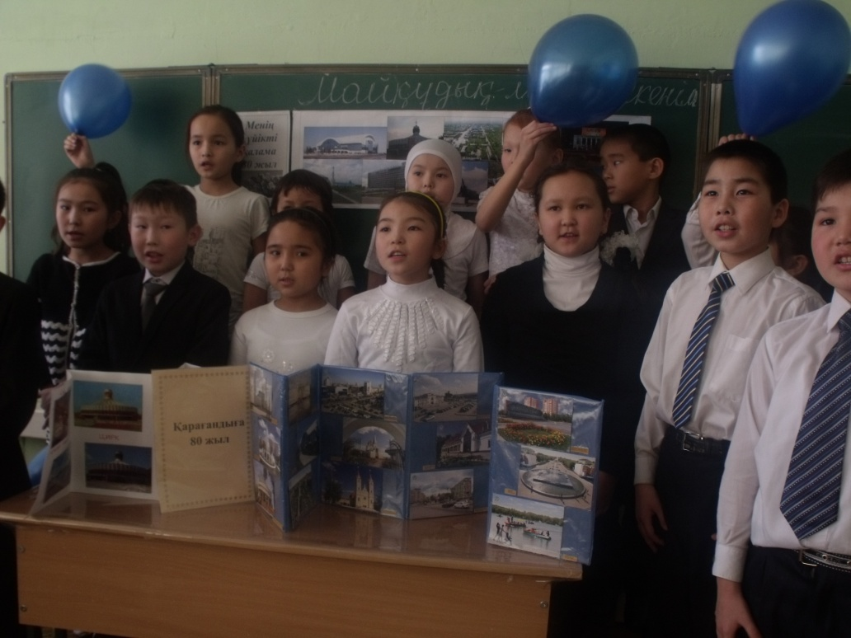
Таңдарым әсем,өзіңді сұлу ,арайлы,
Көрікті шығар,тамсандырған талайды.
Күн сайын өсіп,көркейіп жайнап барасың,
Майқұдығым жаныма шуақ тарайды.
*******************************************
Тұратұғын болашақтың үні кеп
Тартылар күй айтылатын жыры көп
Ерекше бір еркіндік, бұл бауырлар
Қаламыздың бүгін туған күні деп
**************************
Әнге толсын барлық қала ауыл бар
Қағылсын бір барабандар, дабылдар
Қаламыздың туған күнін ардақтау
Бәріміздің борышымыз, бауырлар
**************************
Қара алтынның қоймасы деп айта алам,
Білім,ғылым ордасы деп мақтанам.
Жассың әлі,жүзіңді әжім баспаған,
Жаса мәңгі, Қарағандым ,бас қалам!
**********************************

Slide 8

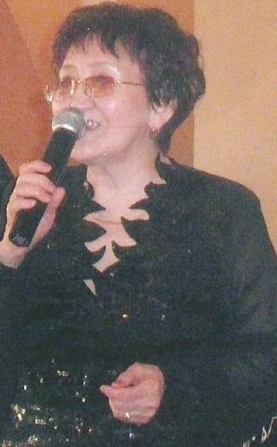
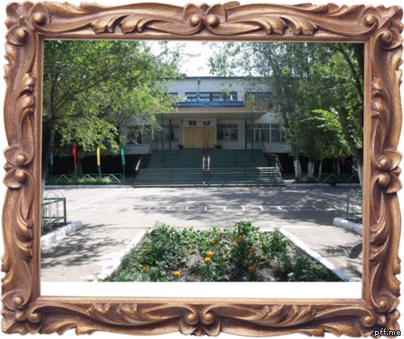
Майқұдықтағы №74 орта мектебінде асулы жылдарының өткелдерінен үзінділер айтты.
Сексен жасқа келді қалам бүгінде,
Мақтаныш бар,менің жарқын үнімде.
Келешекте қаламызды көркейтер
Өсер ұрпақ,биіктей бер,сүрінбе!
Сексен жасың құтты болсын бас қалам,
Сенде туып,өскеніме мақтагам.
Сәулеті асқан көшелерің көрікті,
Құлпырады,сол үшін де мақтанам
************************************
Ұстанымы ұлық ұлағатты ұстаз
Орынтай Байкенқызы бүгінгі кештің қонағы болып,сол бір қызықты да,қуанышты сәттерден әңгімелей келе,мерекелік тілектермен бірге өзінің ән-шашуында балғындарға сыйға тартты.

Slide 9
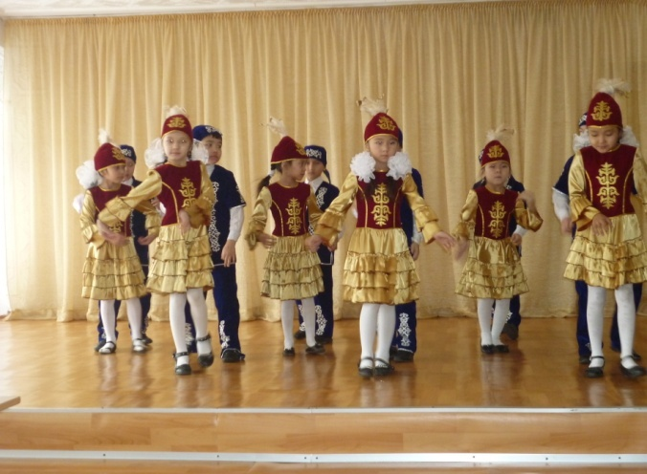
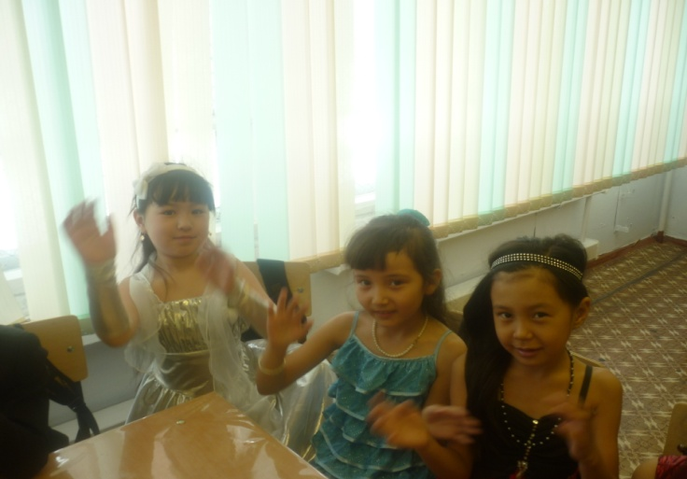
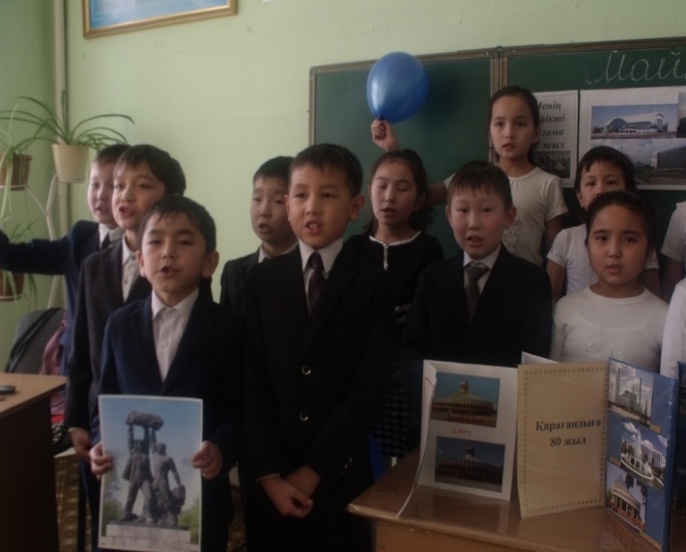
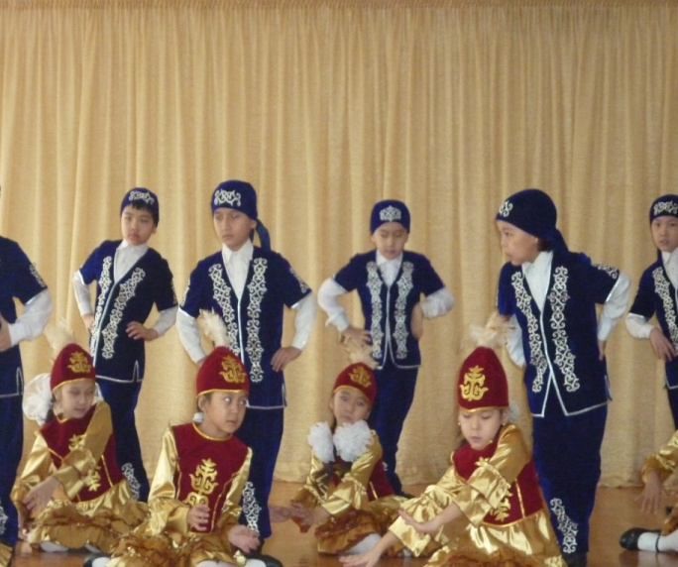
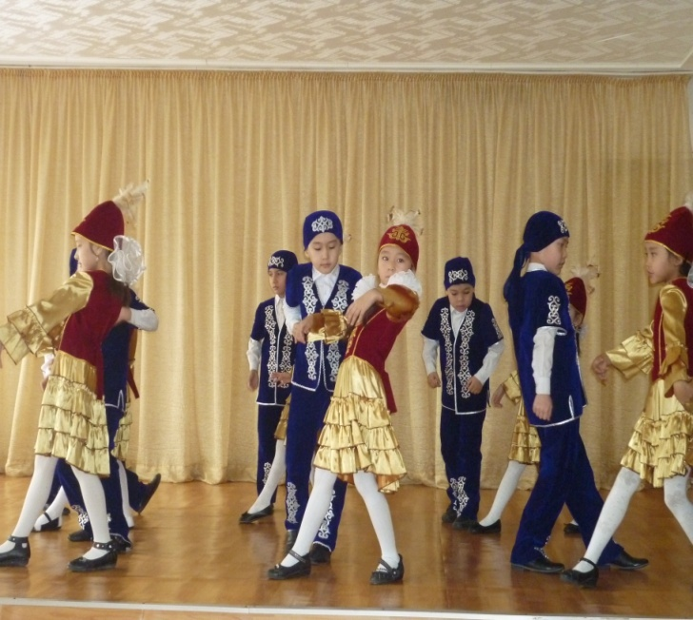
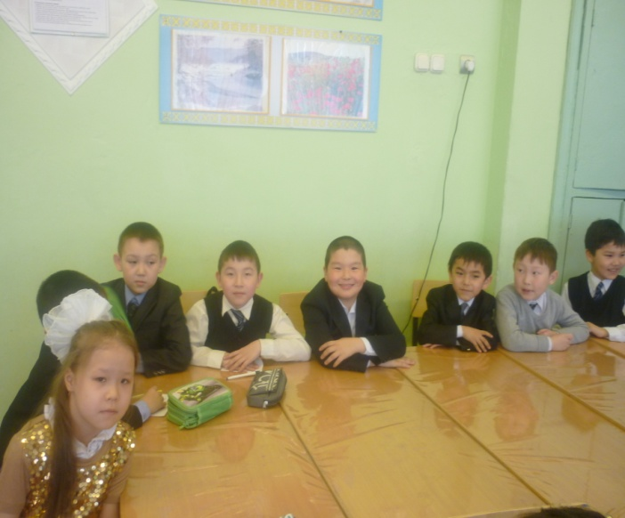
Қарағанды туған күніңмен!
Сеңгірлі 80-жасың құтты болсын!
Қарағанды кенге толы өлкем сен,
Қуанамын күннен –күнге көркейсең.
Сені ғана жырлап өтем мен бүгін,
Сенде туып,өсіп –өніп есейсем.
***************************
Қазағымның ұлан байтақ даласы,
Кеңдігіне көз жүгіртіп қарашы.
Қара алтынын игілікке ұсынған.
Қасиетті Қарағанды қаласы.

Slide 10
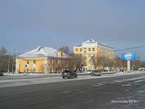
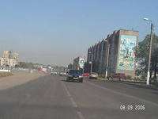
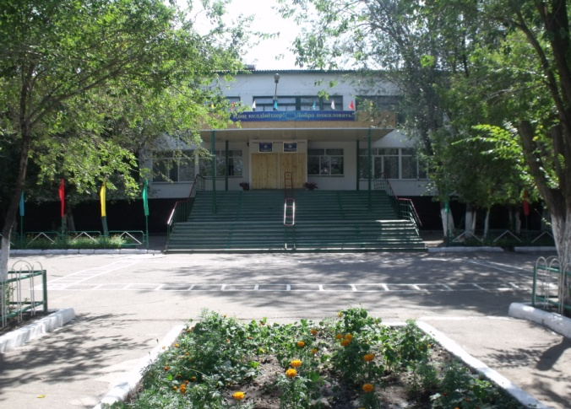
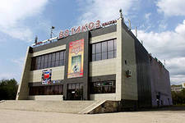
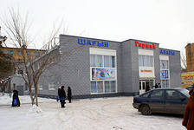
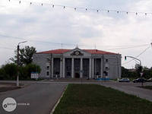
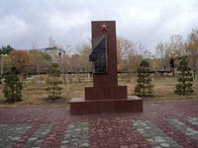
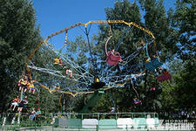
Майқұдықтың бүгінгі гүлденуі және де күннен күнге көркейе бермек!
Майқұдығым ,көрікті туған жерім менің,
Құтты мекен,алтын ордалы алқам.
Ұл-қыз туып,өскен жасыл бағың,
Жарқырап жайнай бер,Сарыарқам!
****************************************
Майқұдық — жалпы атау. Ол тоғыз құдықтан тұрады. Сол құдықтардың жаманы жоқ. Қашанда кенезесімен бірдей толып тұрады. Сондықтан тоғыз құдықтың бәрі Майқұдық деп аталған.
Марқая бер ,Майқұдық!

